Slide 1
Callao 2021
PARTNERSCHAFT

Slide 2
Presentación
En medio de este tiempo pandémico, la situación de sufrimiento y condiciones de vida de los mas pobres de la sociedad continúa siendo un desafío para quienes creen en un Dios que ama y es justo; sin embargo, no es sólo desafío, sino es también un punto de partida para vivir la fe.
El servicio siempre mira sus rostros, toca su carne, siente su cercanía e incluso, en algunos casos, 'sufre' esa cercanía y trata de ayudarlos (FT 115). ―Como comunidad, tenemos la obligación de asegurar que toda persona viva con dignidad y tenga suficientes oportunidades para su desarrollo integral (FT 118).
Ello nos ha motivado a trabajar en equipo con otros grupos y asociaciones para contribuir en algo la situación en que vivimos
VIVIR EN PANDEMIA

Slide 3
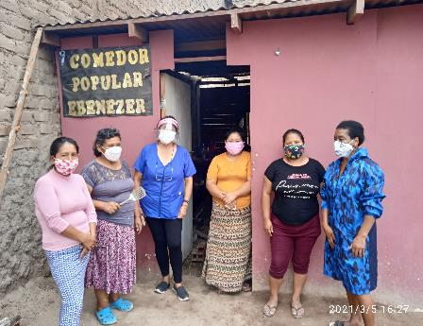
Reaparecen las iniciativas populares: comedores, voluntarios distribuyen alimentos, gente que cuida cariñosamente a los más vulnerables (el Papa Francisco alienta los movimientos populares (FT 169)
TESTIMONIO
AA.HH EX FUNDO LA CHALACA
AV. ARGENTINA 1887

Slide 4
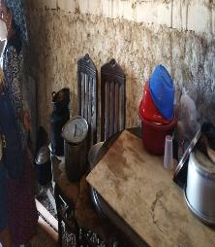
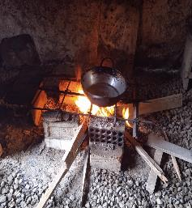
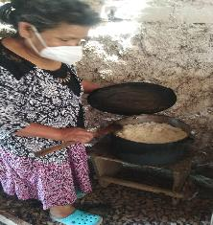
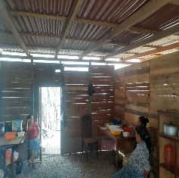
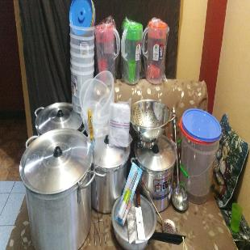
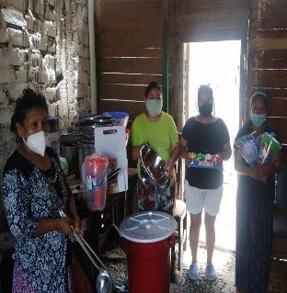
C
O
C
I
N
A

Slide 5
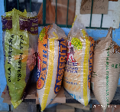
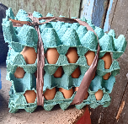
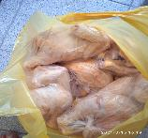
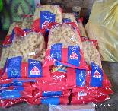
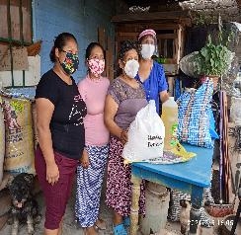
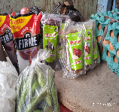
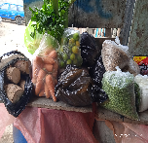
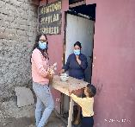
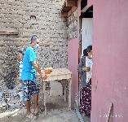
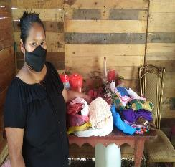
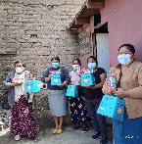
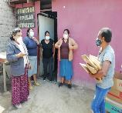
ALIMENTACIÓN

Slide 6
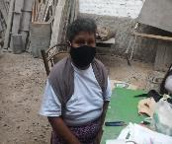
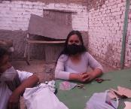
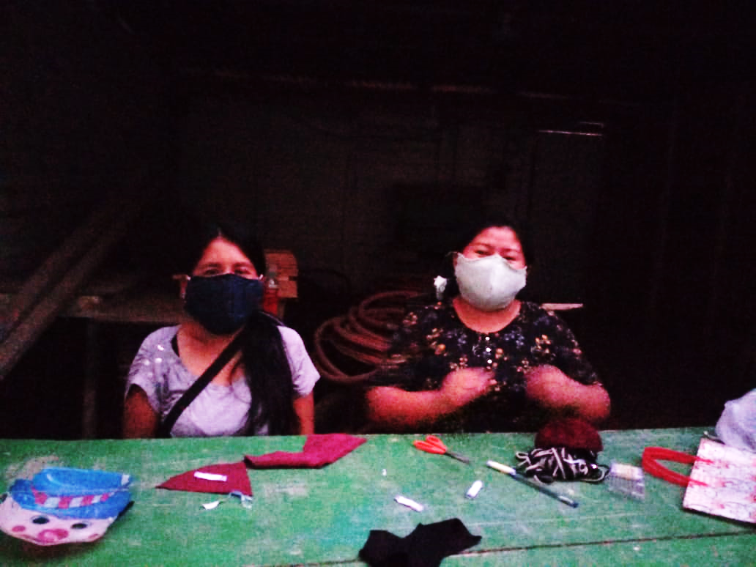
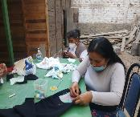
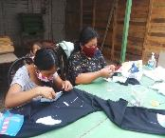
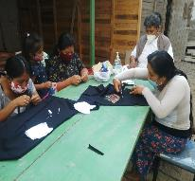
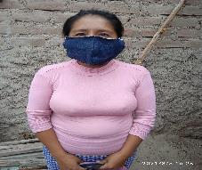
TALLER
DE
MASCARILLAS
Modelo terminado
RESPONSABLE
Sra. Carmen Suni

Slide 7
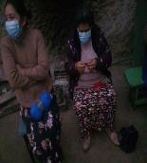
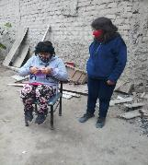
TALLER DE TEJIDO
RESPONSABLE
Sra. Carmen Suni

Slide 8
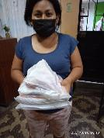
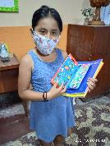
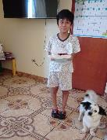
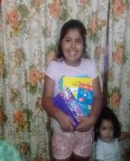
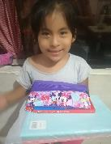
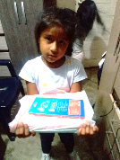
CAMPAÑA ESCOLAR
TALLER DE NIÑOS

Slide 9
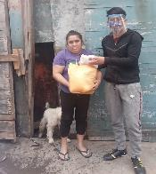
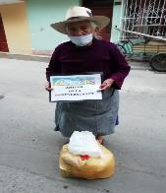
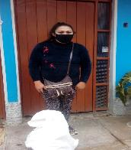
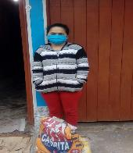
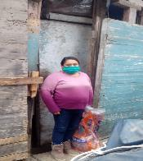
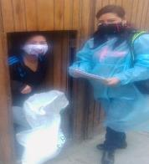
EN LA COMUNIDAD
DIOS ESTÁ EN COMUNIDAD CON NOSOTROS “Hemos sido hechos para la plenitud ... en el amor” (FT 68)
Gracias a la iniciativa de nuestros hermanos de Alemania, hemos venido apoyando a un centenar de familias, priorizando al anciano, el enfermo, niños y extranjeros.
CON EL APOYO DE NUESTRA PARTNERSCHAFT

Slide 10
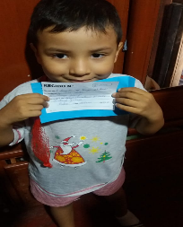
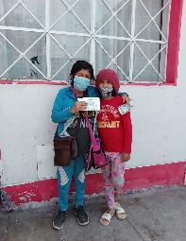
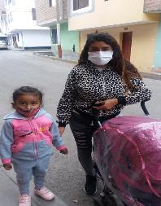
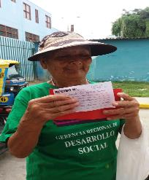
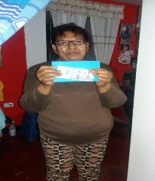
Comedor Infantil Parroquial
Es otra respuesta al hambre de los niños, adultos mayores y madres gestantes.

Slide 11
Creer nos compromete a actuar
Tres aspectos:
Dar testimonio constante de nuestra fe.
“Dar razón de nuestra esperanza” o anunciar el evangelio
Asumir “la dimensión secular de la Iglesia, que tiene su raíz en el misterio de la Encarnación” (Christifideles laici, n. 15; 1988)
Se trata de VIVIR BIEN – sumak qausay, suma kamaña, teko pöre, tajimi puynt, etc.-, o sea una existencia con sobria austeridad: “La espiritualidad cristiana propone un crecimiento con sobriedad y una capacidad de gozar con poco” (Laudato Si, n 222).
Lo fundamental es vivir y comunicar ESPERANZA
Jornada de Reflexión Teológica
Pbro. Felipe Zegarra

Slide 12
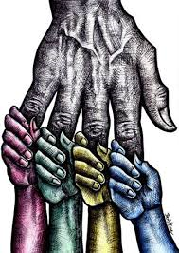
PARTNERSCHAFT Pfarrverband Friesenheim- P. Buen Pastor
MOVIMIENTO DE TRABAJADORES CRISTIANOS – BOTERIN
ASOCIACIÓN TAYTACHA QOULLURITY
ACCIÓN SOCIAL SANITARIA POSADA VIRGEN DE GUADALUPE
ASOCIACIÓN HILO DE SOLIDARIDAD PERÚ
AMIGOS
FAMILIARES
12

